Slide 1
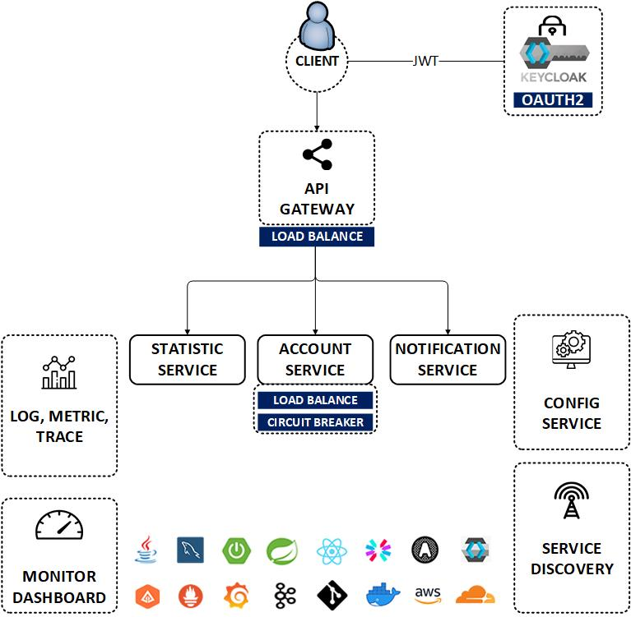


Oauth2 Authorization Code (Spring Auth Server)
www.jmaster.io/course/microservices-with-spring-cloud

Slide 2
OAuth 2.0 Protocol
OAuth 2.0 cung cấp một cách thức đơn giản và linh hoạt để cấp quyền truy cập cho các ứng dụng
OAuth 2.0 sử dụng Token, một chuỗi ký tự cấp quyền truy cập.
Tính năng của OAuth 2.0 như:
Token-based: Sử dụng token để xác thực và ủy quyền.
Client Credentials: Cho phép ứng dụng xác thực chính nó.
Authorization Code Flow: Một cách phổ biến để trao đổi mã xác thực để lấy token

Slide 3
OpenID Connect 1.0 (OIDC)
OpenID Connect là một lớp xây dựng trên OAuth 2.0, tập trung vào định danh, xác thực người dùng và cung cấp thông tin cơ bản về người dùng
Hoạt động dựa trên OAuth 2.0, sử dụng token để xác thực, ủy quyền
Sử dụng phổ biến trong ứng dụng web, di động, API
Kiểm soát truy cập chủ yếu dựa trên scope
Đơn giản và dễ tích hợp

Slide 4
References
https://docs.spring.io/spring-authorization-server/reference/guides/how-to-jpa.html
https://github.com/spring-projects/spring-authorization-server

Slide 5
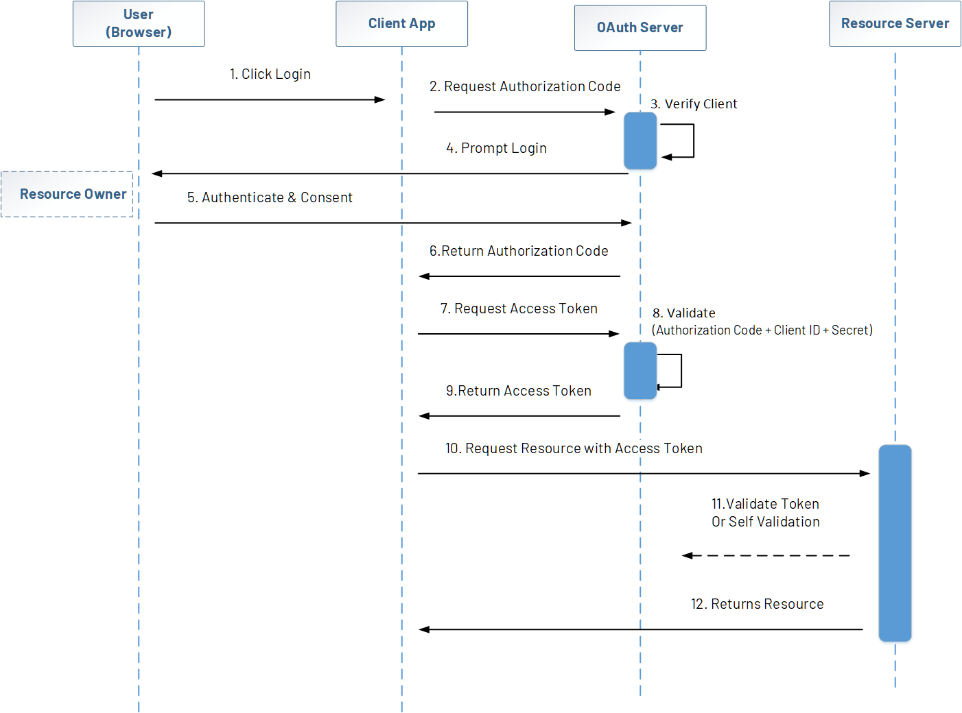
Authorization Code Grant Flow

